Slide 1
Повышение квалификации педагогических работников Нормативная база
ст.48 Закона РФ «ОБ образовании»: Педагогические работники обязаны:
7) систематически повышать свой профессиональный уровень;
8) проходить аттестацию на соответствие занимаемой должности в порядке, установленном законодательством об образовании;
ст. 47. Закона РФ «ОБ образовании»: Педагогические работники имеют следующие трудовые права и социальные гарантии:
2) право на дополнительное профессиональное образование по профилю педагогической деятельности не реже чем один раз в три года
ст.28 Закона РФ «Об образовании»: К компетенции образовательной организации в установленной сфере деятельности относятся:
5) прием на работу работников, заключение с ними и расторжение трудовых договоров, если иное не установлено настоящим Федеральным законом, распределение должностных обязанностей, создание условий и организация дополнительного профессионального образования работников

Slide 2
Этапы прохождения курсов повышения квалификации в Информационной системе
запись на курсы через ЛК в Информационной системе
1 этап (с 6 по 15 сентября) :
прохождение анкетирования – выбор бюджетной основы обучения
прохождение диагностического тестирования (через ЛК)
2 этап (с 7 по 15 декабря) подача заявления на КПК:
заполнение личных данных
выбор темы курсов
выбор периода обучения
выбор обучающей организации
3 этап (10 дней после окончания курсов):
посткурсовой мониторинг –тестирование (через ЛК)

Slide 3
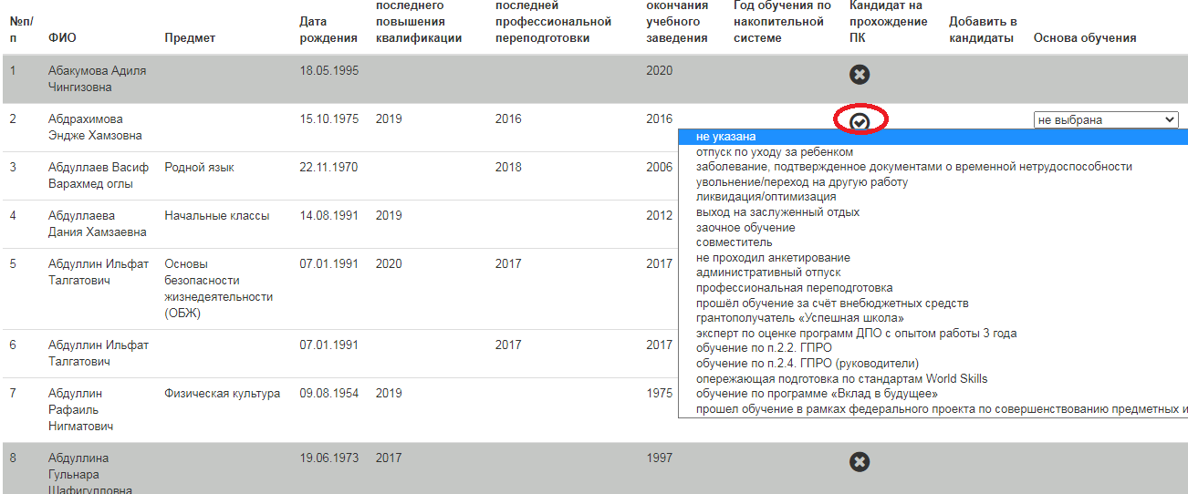
Причины отказа от курсов

Slide 4
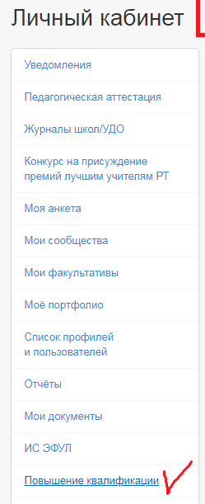
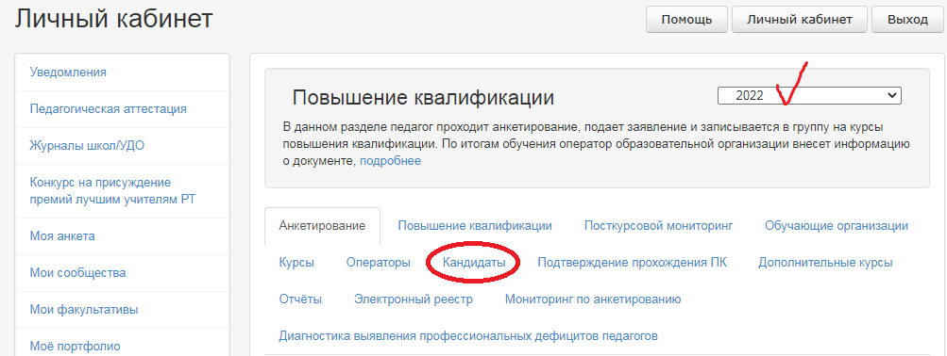
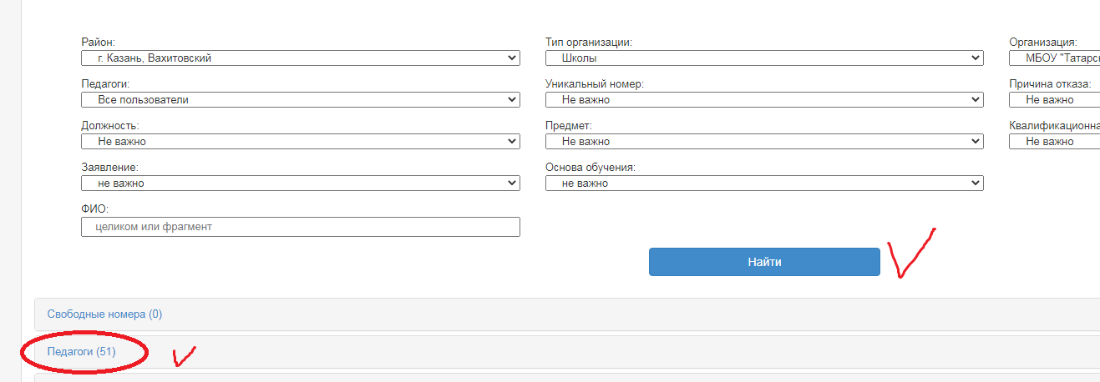
Действия оператора ПК

Slide 5
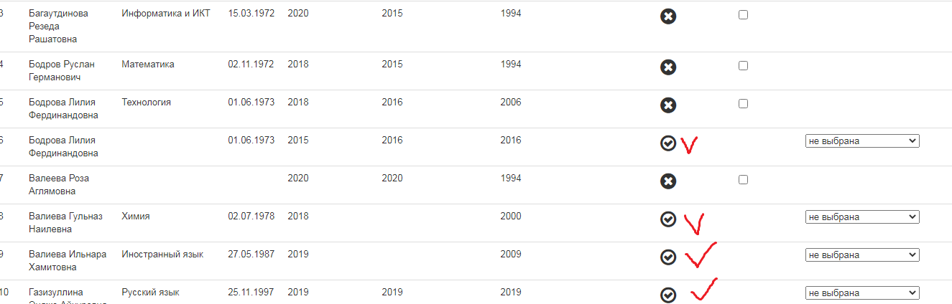
Действия оператора ПК (проанализировать список кандидатов, убрать лишние ЛК)

Slide 6
Действия оператора ПК
(прислать кандидатов «V» c причиной отказа) на эл.адрес marina.v09@mail.ru
№ | ФИО | должность | предмет | Наименование ОУ | Причина отказа
1 | Иванов Иван Иванович | Учитель | Рус.язык | МБОУ «Гимназия №2» | Выход на заслуженный отдых
2 | … | Учитель | Физика | МАОУ «СОШ № | прошел обучение в рамках федерального проекта по совершенствованию предметных и методических компетенций
3 | ….. | Воспитатель |  | МАДОУ «Детский сад№ | Заочное обучение
4 | …
!!! Список направлять в формате word , в алфавитном порядке

Slide 7
Этапы работы в модуле
«Повышение квалификации»
6-15 сентября | Анкетирование (выбор основы обучения, направления программы) | Кандидаты на курсы на 2022 календарный год «V»
6-15 сентября | Диагностика профессиональных дефицитов (тестирование по 25 вопросам) | Учителя-предметники – кандидаты на курсы на 2022 год, выбравшие бюджетную основу обучения
15-23 сентября | Диагностика профессиональных дефицитов (тестирование по 25 вопросам) | Руководители (директора СОШ+зам.директоров)-кандидаты на курсы на 2022 год, выбравшие бюджетную основу обучения Другие пед.работники

Slide 8
Об особенностях выбора педагогами траектории профессионального развития в 2022 году
При анкетировании педагогу необходимо выбрать:
1. Основу обучения: бюджетная / внебюджетная
2. Форму обучения:
дистанционное обучение с использованием дистанционных технологий и электронных ресурсов (д/о-70%, о/о в формате стажировки и других формах -30%), для педагогов коррекционного образования д/о-40%, о/о в формате стажировки и других формах -60%
очное обучение (д/о-20%, о/о-80%)
3. Примерные направления ПК

Slide 9
Примерные направления ПК в 2022 году
  3.1. Программа ПК по совершенствованию предметной и методической компетентности учителей (педагогов)
  3.2. Программа ПК по совершенствованию психолого-педагогической и коммуникативной компетентности учителей (педагогов)
  3.3. Программа ПК, которая формирует у учителя(педагога) навыки развития у обучающихся метапредметных умений
  3.4. Программа ПК, которая формирует у учителя (педагога) навыки работы в полилингвальной образовательной среде
  3.5. Программа ПК, которая формирует у учителя (педагога) навыки в области цифровых технологий применительно к работе учителя (педагога)
  3.6. Программа ПК, которая формирует у учителя (педагога) навыки обучения детей с ограниченными возможностями здоровья (ОВЗ)
  3.7. Программа ПК, которая развивает у учителя (педагога) навыки оценивания обучающихся, контрольно-оценочной деятельности
  3.8. Программа ПК по проектированию и реализации программ воспитания
  3.9. Программа ПК по проектированию безопасной образовательной среды
  3.10. Программа ПК по организации внеурочной деятельности
  3.11. Программа ПК, которая формирует у учителя (педагога) навыки в области профессиональной ориентации и самоопределения обучающихся
  3.12. Программа ПК, которая развивает у учителя (педагога) навыки работы с одаренными детьми
  3.13. Программа ПК по социально-педагогической деятельности учителя (педагога) и социально-педагогической поддержке обучающихся
  3.14. Программа ПК, которая формирует у учителя (педагога) навыки проектирования деятельности детско-взрослых объединений, детских общественных объединений, работу с родителями
  3.15. Программа ПК, которая формирует навыки работы педагога со взрослыми (родителями, коллегами)
  3.16. Программа ПК по проектированию и реализации дополнительных общеразвивающих образовательных программ (для работников ДОО)
  3.17. Программа ПК по проектированию и реализации программ патриотического воспитания
  3.18. Программа ПК направленная на формирование навыков работы педагогов с детьми с особенностями психического развития
  3.19. Программа ПК для ДОО включающие конструкторско-модельную деятельность детей
  3.20. Программа ПК отражающая вопросы применения «облачных технологий» в профессиональной деятельности педагога
  3.21. Программы ПК для руководителей ОО направленные на освоение новых технологий управления

Slide 10
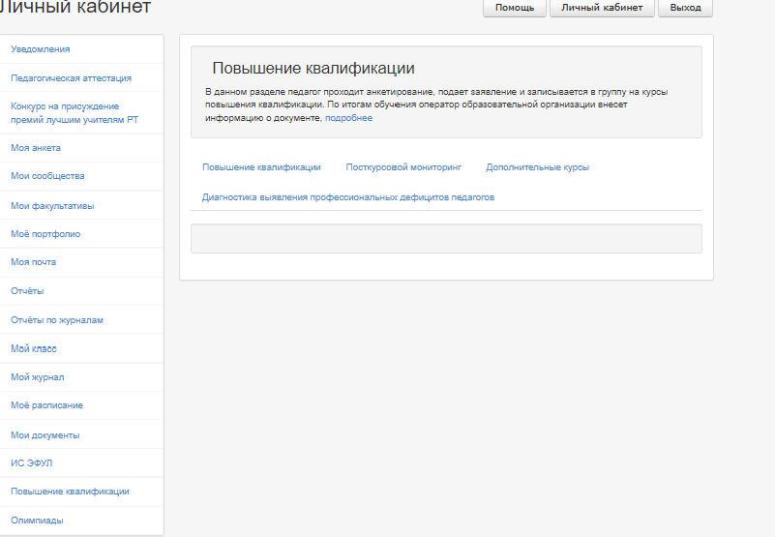
О порядке прохождения анкетирования
1 часть
Выбор:
основы обучения
формы обучения
примерных направлений обучения
2 часть
Диагностика:
4 блока вопросов (нормативно-правовой, предметный, методический, психолого-педагогический)

Slide 11
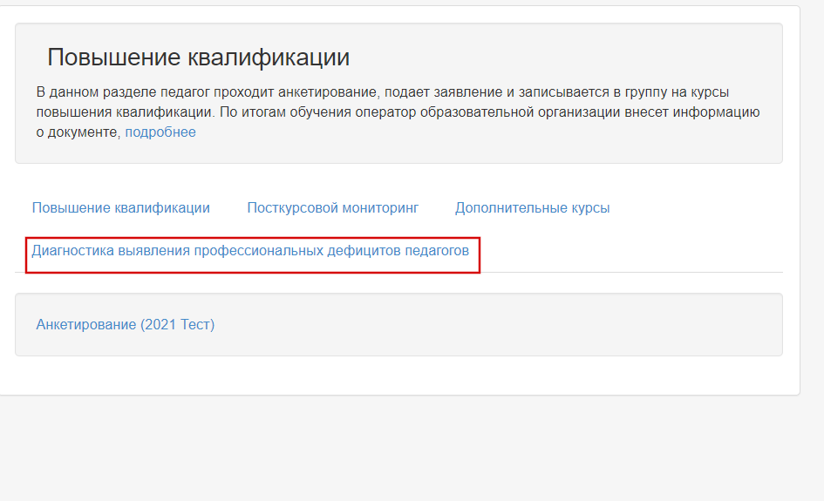
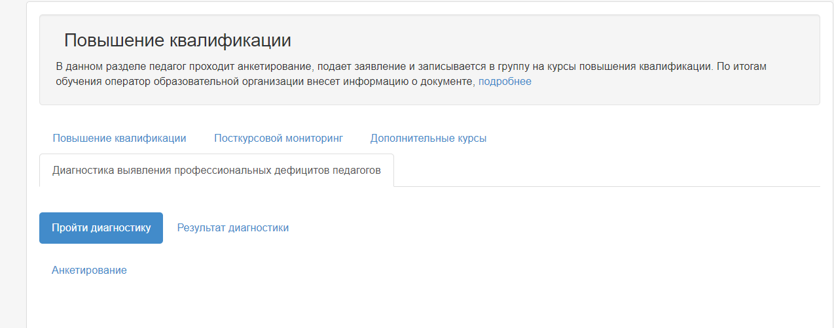
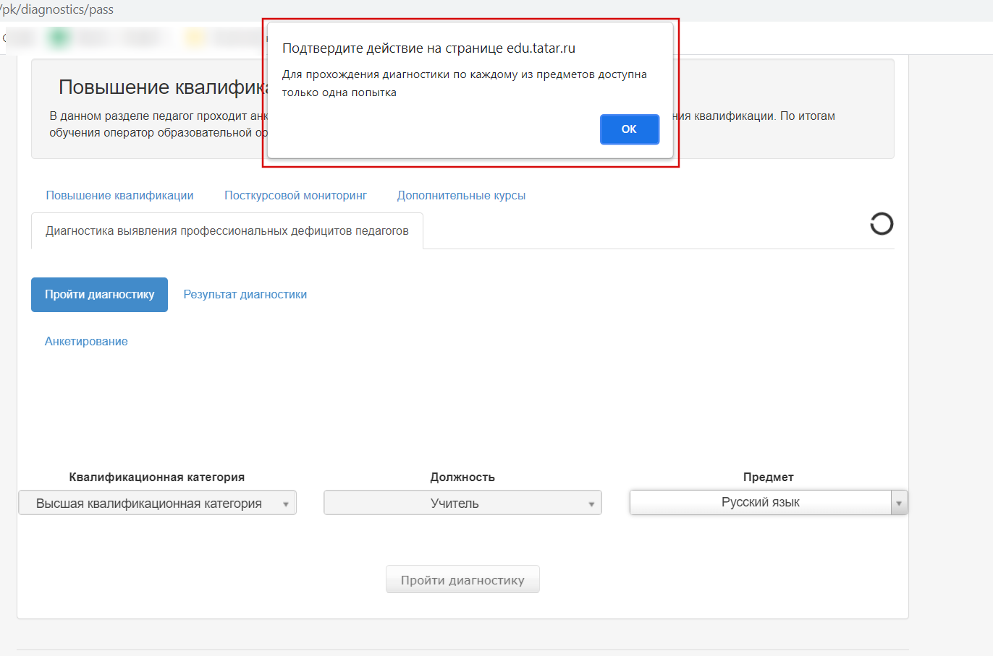
Прохождение диагностики
С 6 по 15 сентября диагностику проходят только учителя-предметники СОШ, выбравшие бюджетную основу обучения!
Выбрать предмет
Нажать пройти диагностику

Slide 12
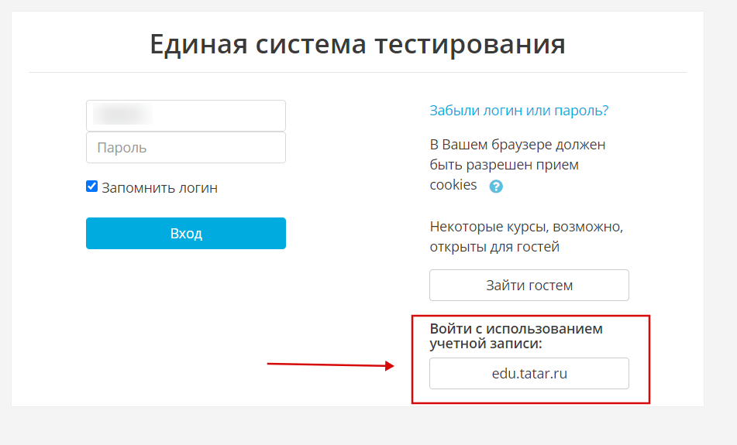
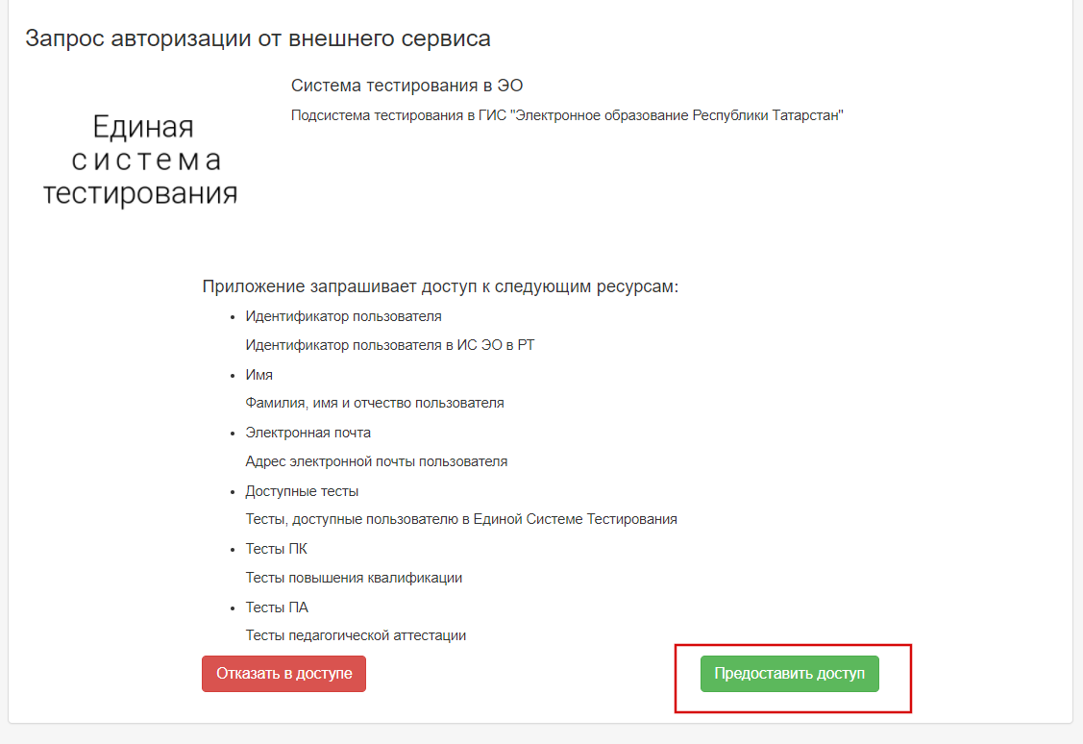
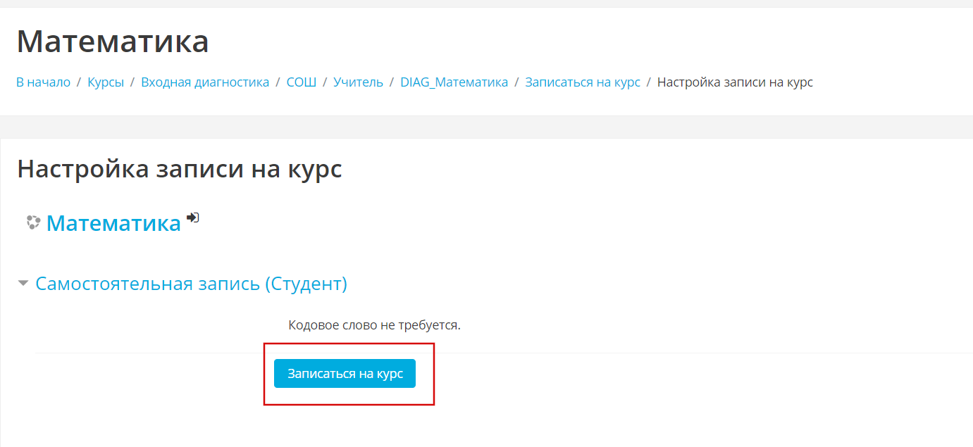
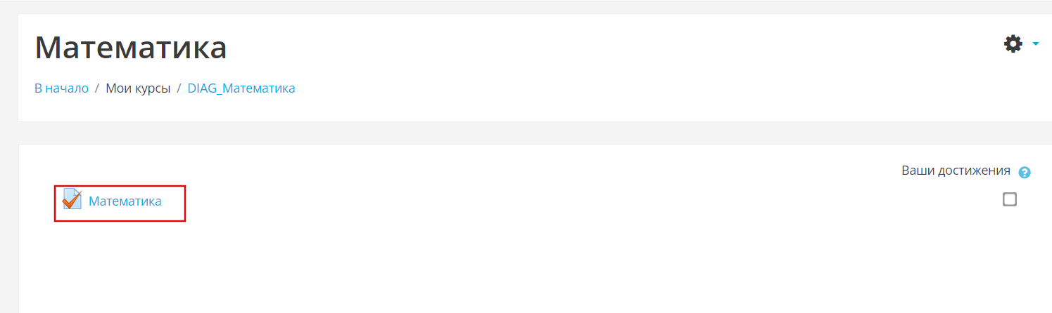
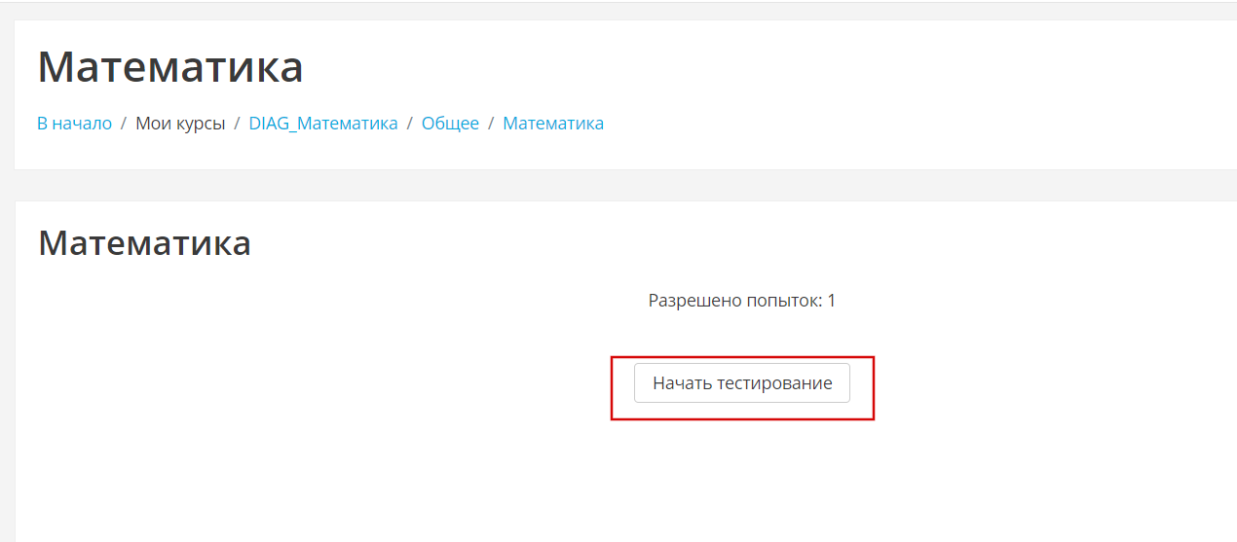
1.Переход в систему тестирования
2.Предоставить доступ
3.Записаться на курс
4.Начать тестирование

Slide 13
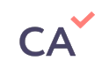
Диагностика будет доступна: с 06.09.2021 по 15.09.2021
Категории вопросов для должности «Учитель»
Нормативно-правовой блок
Современные нормативно-правовые основы образования
4 вопроса
Предметный блок
Знание преподаваемого предмета в пределах требований федеральных государственных образовательных стандартов и основной общеобразовательной программы, его истории и места в мировой культуре и науке
4 вопроса
Методический блок
1. Планирование и проведение учебного занятия (по 1 вопросу базового, повышенного, эффективного уровней)
2. Проектирование ситуаций и/или выбор (разработка) заданий для развития универсальных учебных действий школьников (по 1 вопросу базового, повышенного, эффективного уровней)
3. Проектирование ситуаций и/или выбор (разработка) заданий для развития функциональной грамотности школьников (по 1 вопросу базового, повышенного, эффективного уровней)
4. Применение электронных образовательных ресурсов и цифровых технологий (1 вопрос)
5. Формирование инклюзивной и мотивирующей образовательной среды (1 вопрос)
6. Осуществление объективной оценки образовательных результатов обучающихся (1 вопрос)
7. Обеспечение индивидуализации образования (1 вопрос)
13 вопросов
Психолого-педагогический блок, коммуникации
Знание основных закономерностей половозрастного развития и/или устанавливание контактов с обучающимися разного возраста и их родителями (законными представителями), другими педагогическими и иными работниками
4 вопроса

Slide 14
Диагностика будет доступна: с 15.09.2021 по 23.09.2021
Категории вопросов для должностей «Директор»,
«Заместитель директора по УМР», «Заместитель директора по ВР»
Нормативно-правовой блок
Нормативно-правовые аспекты управления образовательной организацией
10 вопросов
Управление качеством образования
1. Управление кадрами (3 вопроса)
2. Управление ресурсами (3 вопроса)
3. Управление процессами (3 вопроса)
4. Управление результатами
(3 вопроса)
5. Управление информацией
(3 вопроса)
15 вопросов

Slide 15
Диагностика будет доступна: с 15.09.2021 по 23.09.2021
Категории вопросов для должности «Социальный педагог»
Нормативно-правовой блок
Современные нормативно-правовые основы образования
5 вопросов
Методический блок
1. Планирование мер по социально-педагогической поддержке обучающихся в процессе социализации (4 вопроса)
2. Организация социально-педагогической поддержки обучающихся в процессе социализации (4 вопроса)
3. Организационно-методическое обеспечение социально-педагогической поддержки обучающихся (4 вопроса)
12 вопросов
Психолого-педагогический блок, коммуникации
Знание общих и специфических закономерностей психического развития лиц с ОВЗ, определяющих их особые образовательные потребности
8 вопросов

Slide 16
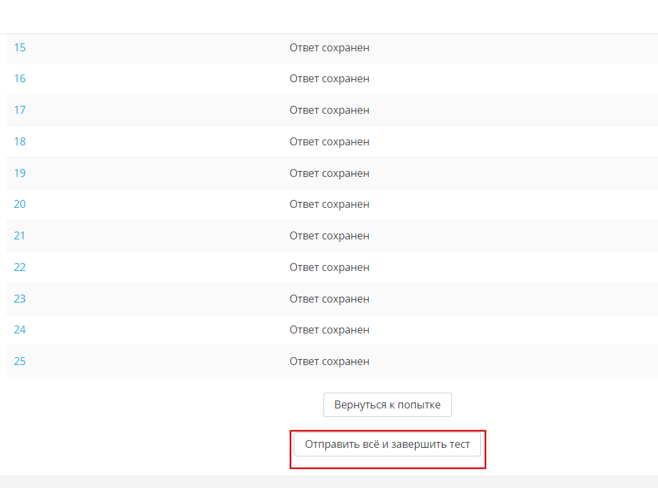
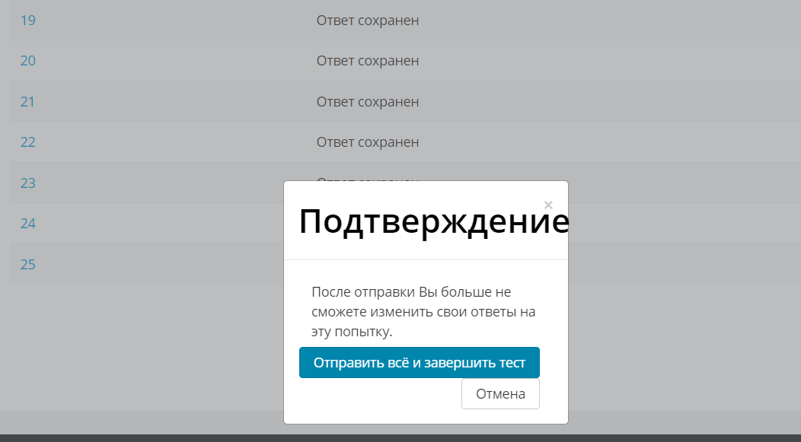
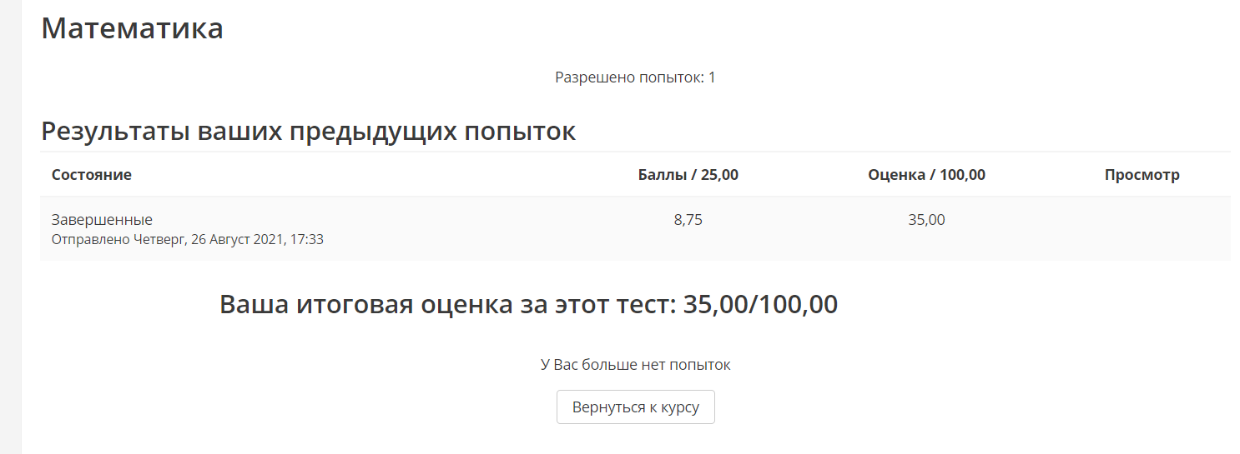
Завершение тестирования
Итоговые результаты

